Slide 1

Bienvenue à l’assemblée Générale du 27 janvier 2018

Slide 2
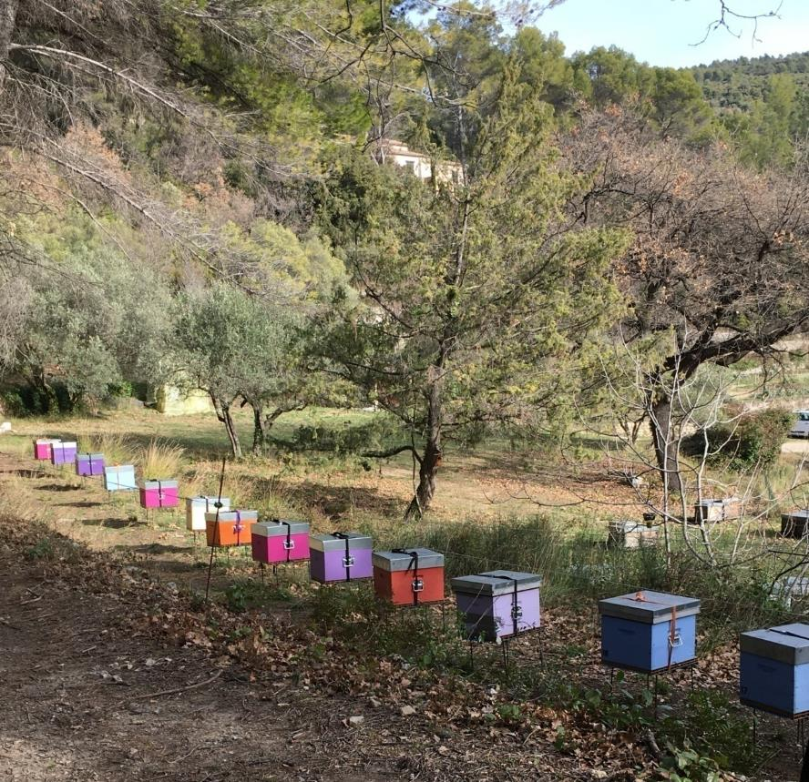
L’année 2017 de VARAPILOISIR
Un rucher école, par définition, ce sont des ruches !

Slide 3

L’année 2017 de VARAPILOISIR
Le rucher école est installé sur un terrain gracieusement mis à disposition par Jean-Philippe Mandard.
Un grand merci à lui.

Slide 4
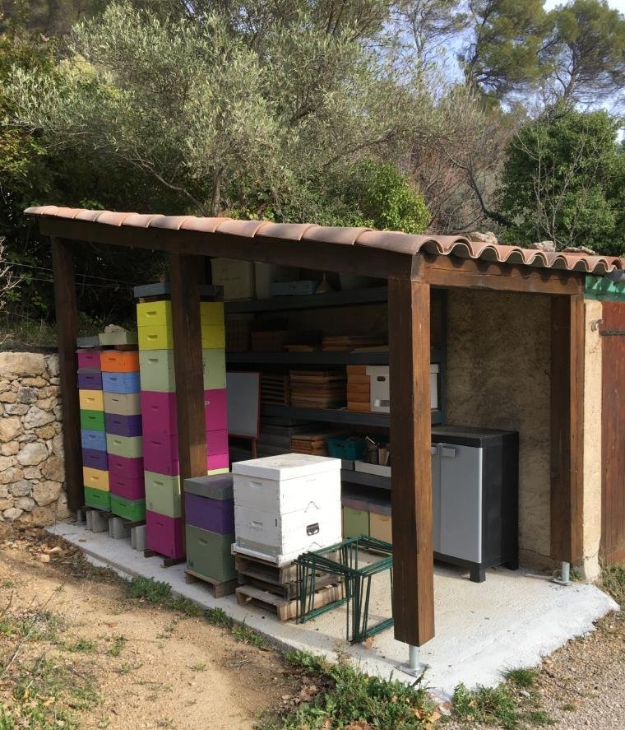
L’année 2017 de VARAPILOISIR
Un rucher école, c’est également du matériel bien entretenu.

Slide 5
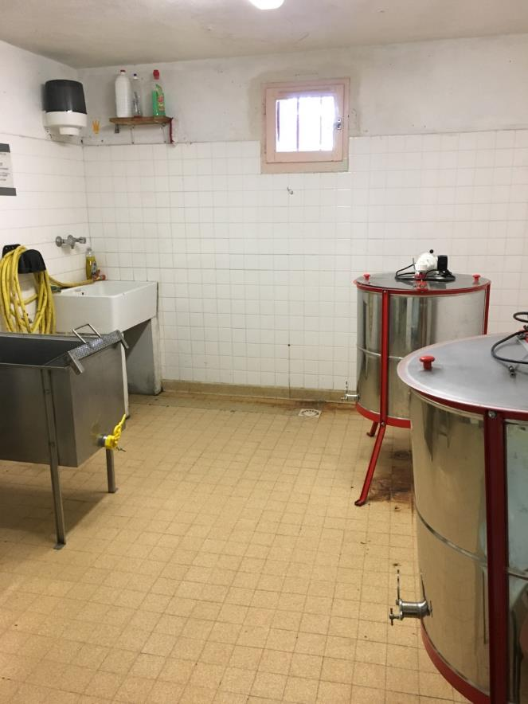

L’année 2017 de VARAPILOISIR
Au rucher école, il y a aussi du matériel d’extraction : la miellerie, mise à disposition par la Mairie de Draguignan (merci encore).

Slide 6
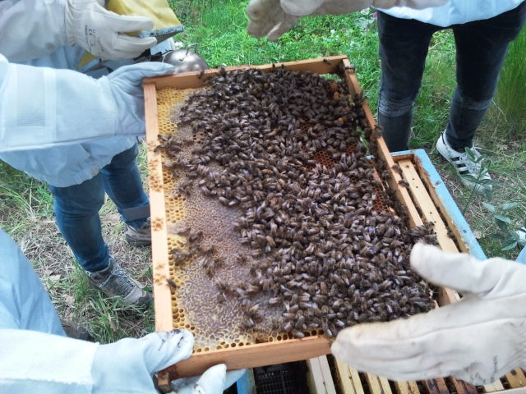
L’année 2017 de VARAPILOISIR
Au centre de nos attentions, les abeilles.

Slide 7
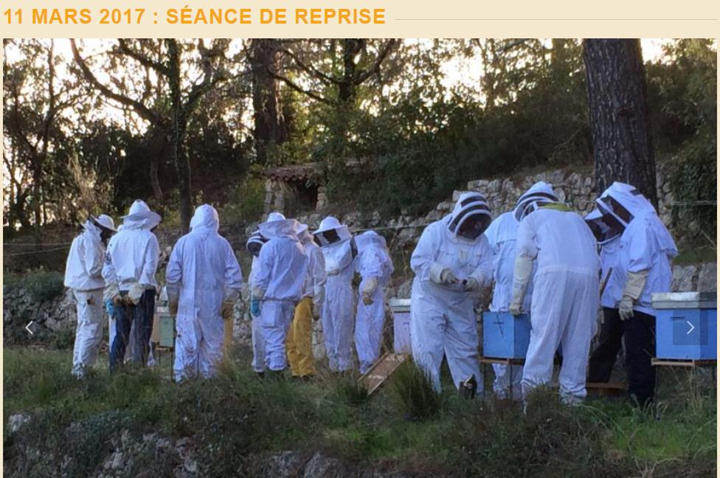
L’année 2017 de VARAPILOISIR
Avec le retour des beaux jours, les séances de formation reprennent.

Slide 8
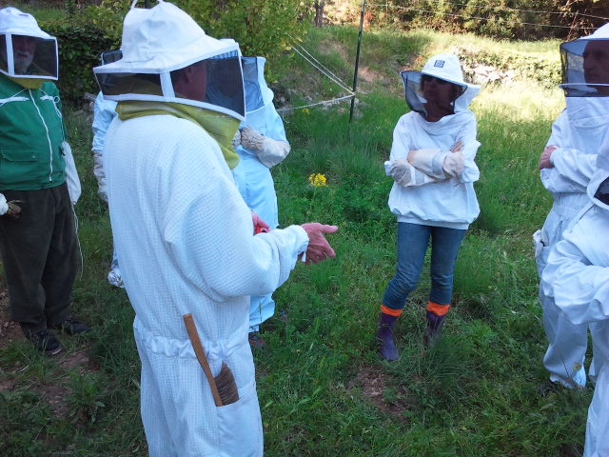
L’année 2017 de VARAPILOISIR
Cette année, c’est notamment Jean-François Abaziou qui a œuvré pour la formation des primo-adhérents.

Slide 9
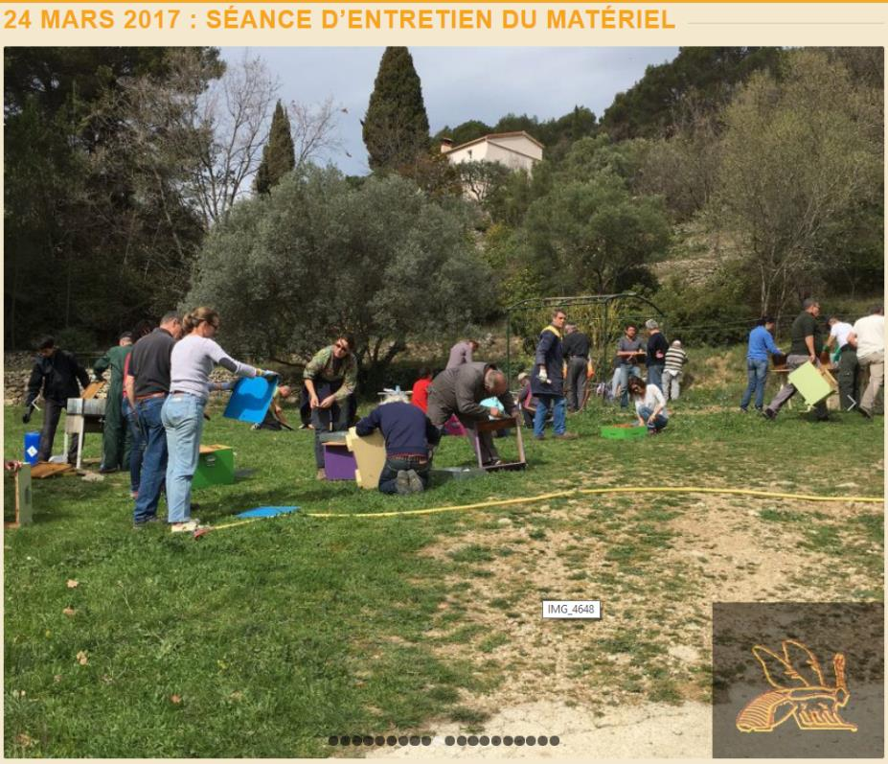
L’année 2017 de VARAPILOISIR
Et oui, la reprise de la saison passe également par quelques séances de bricolage.

Slide 10
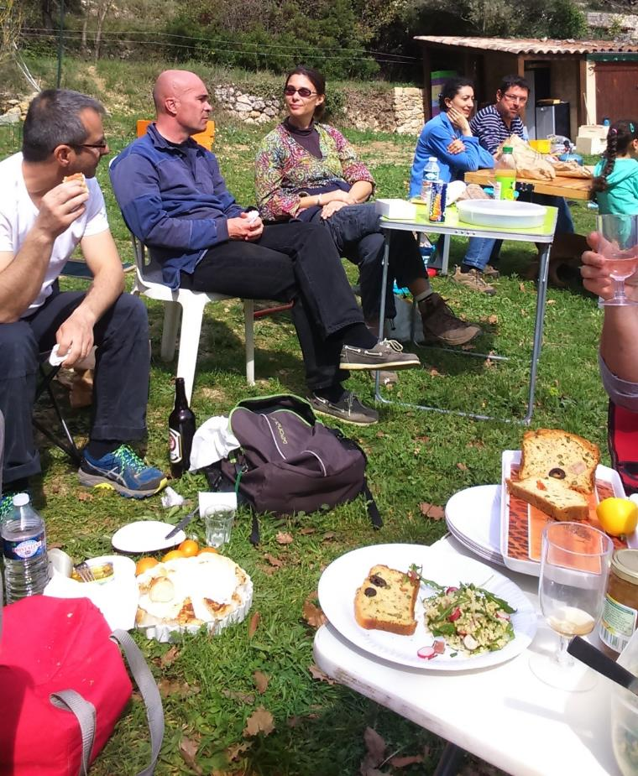
L’année 2017 de VARAPILOISIR
Après le travail, des moments conviviaux d’échange.

Slide 11
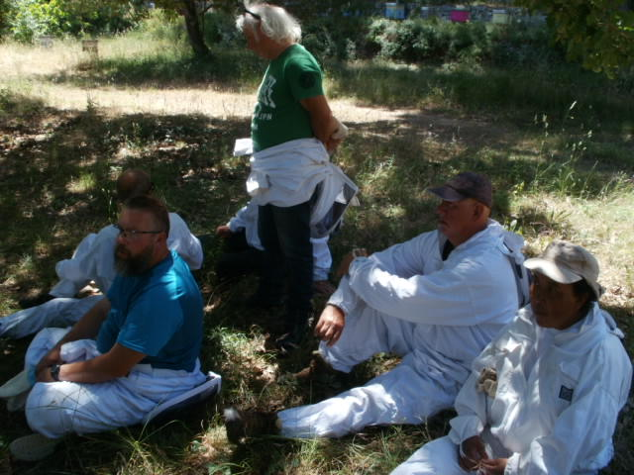
L’année 2017 de VARAPILOISIR
C’est cool l’apiculture ; à la reprise des cours, il suffit d’écouter le prof !

Slide 12
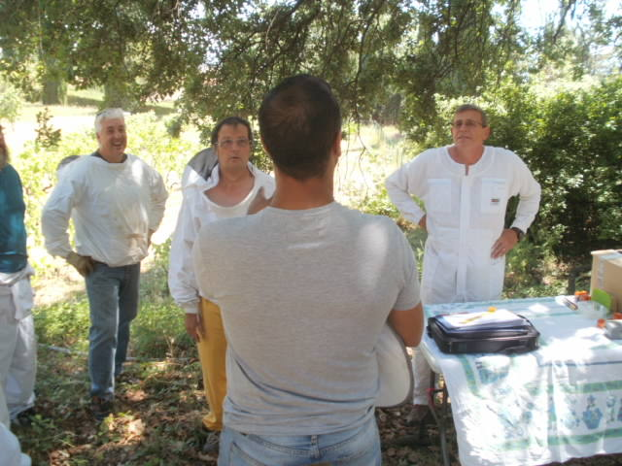
L’année 2017 de VARAPILOISIR
Bon OK, si t’es pas d’accord, il faut quand même argumenter.

Slide 13
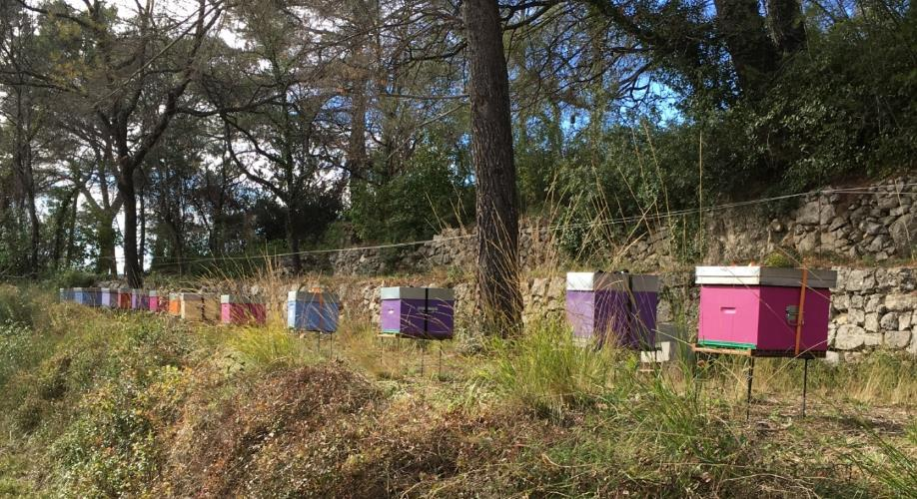
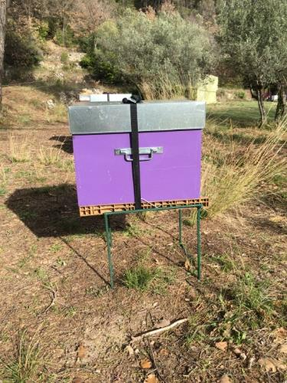
L’année 2017 de VARAPILOISIR
Chaque année des améliorations sont apportées …. Les supports de ruches avec l’implication d’Henri Grégoire, Frédéric Blanc et Manuel Kober.

Slide 14
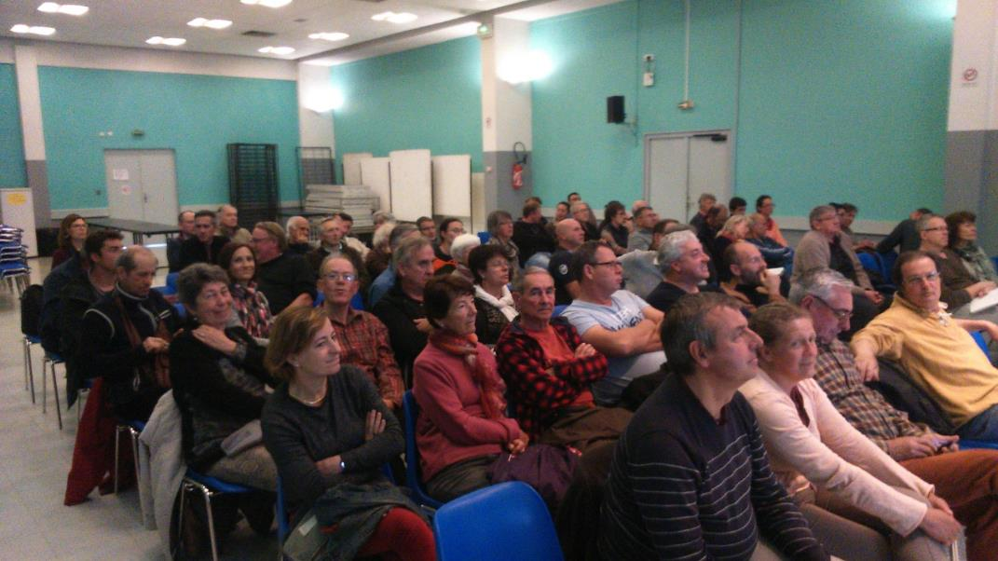
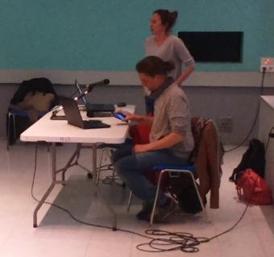
L’année 2017 de VARAPILOISIR
La conférence d’avril 2017 avec Sophie Pointeau (ITSAP) et Damien Décante (Adapi).

Slide 15
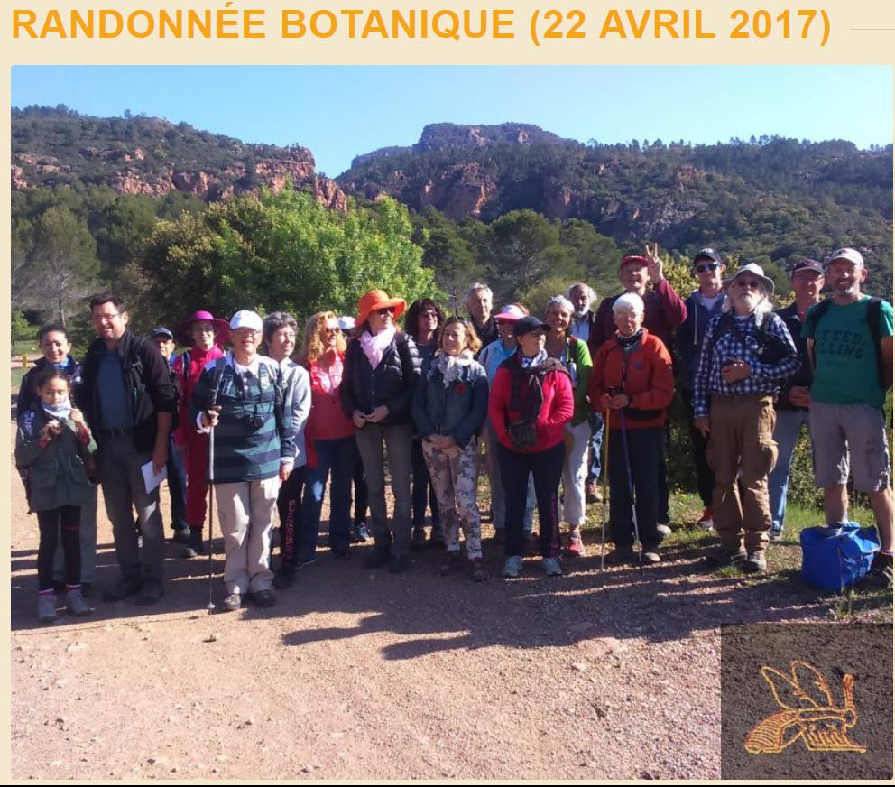
L’année 2017 de VARAPILOISIR
En avril, si vous voulez prendre un bol d’air et de la culture, venez donc à la sortie botanique avec Monsieur René Celse.

Slide 16
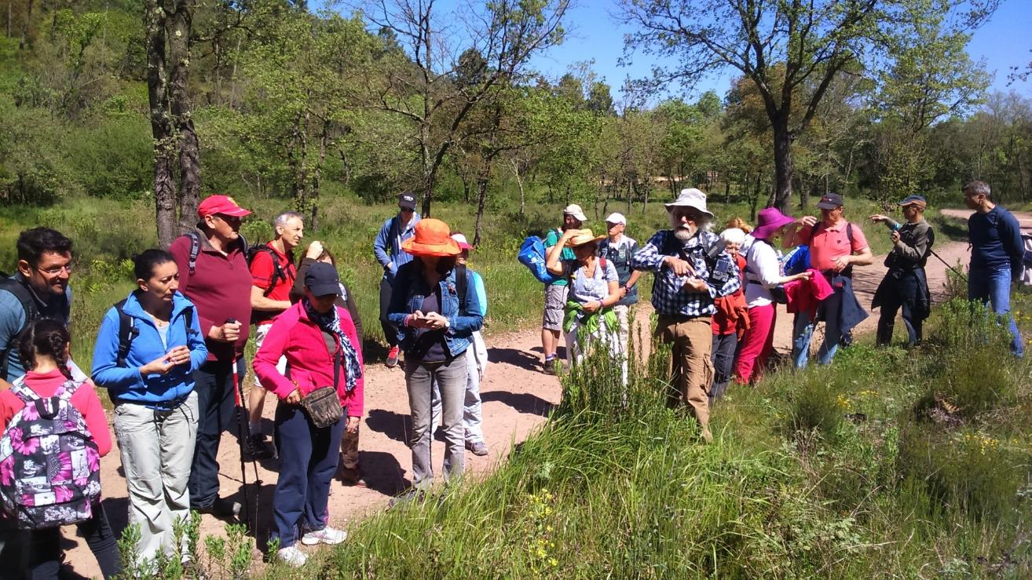
L’année 2017 de VARAPILOISIR
La randonnée botanique

Slide 17
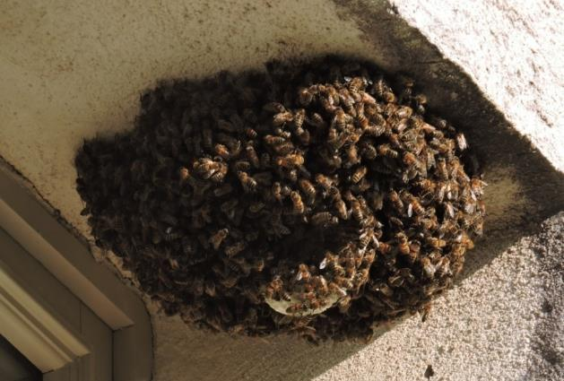
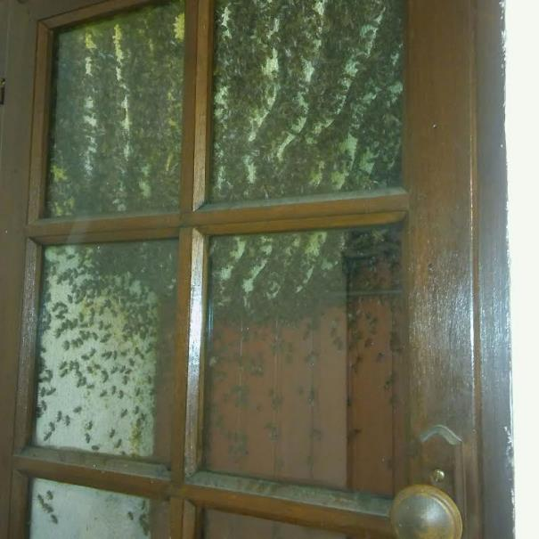
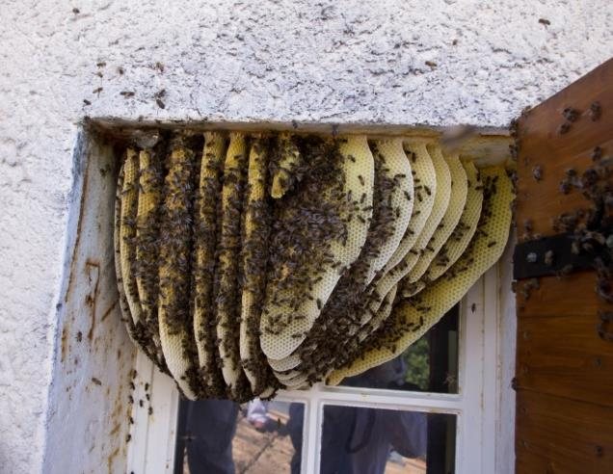
L’année 2017 de VARAPILOISIR
En avril, c’est aussi la récupération des essaims.

Slide 18
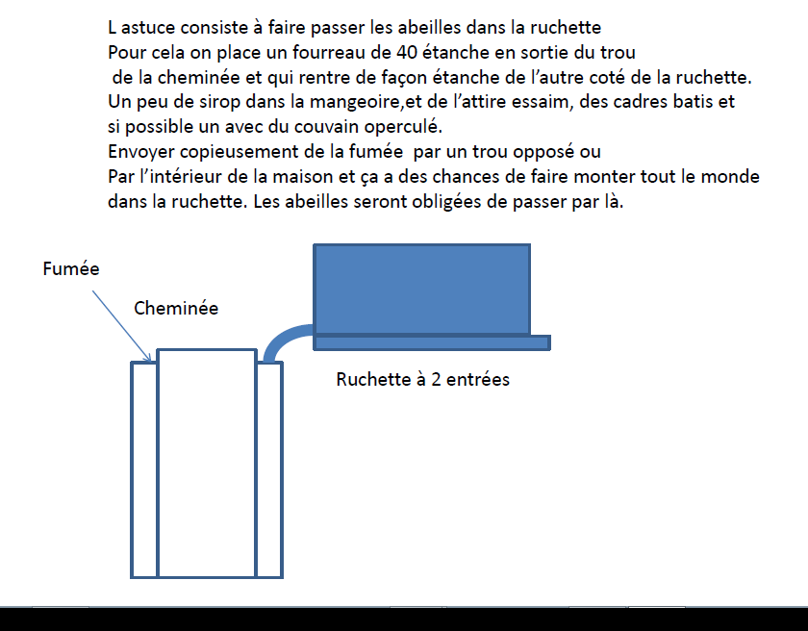
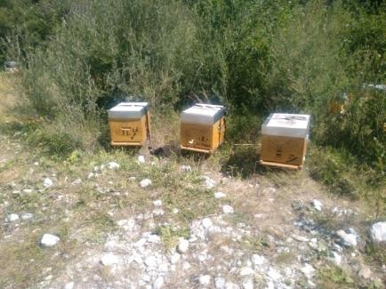
L’année 2017 de VARAPILOISIR
Mode opératoire by Christophe Mazzoletti, recordman VAL 2017 de la production avec 45kg par ruche.

Slide 19
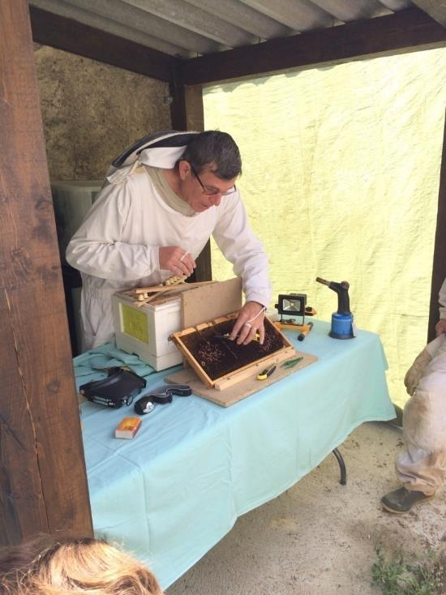
L’année 2017 de VARAPILOISIR
Les modules d’élevage des reines de notre Trésorier,….
Ya pas mieux pour maintenir le cheptel.
Merci à Eric Régley.

Slide 20
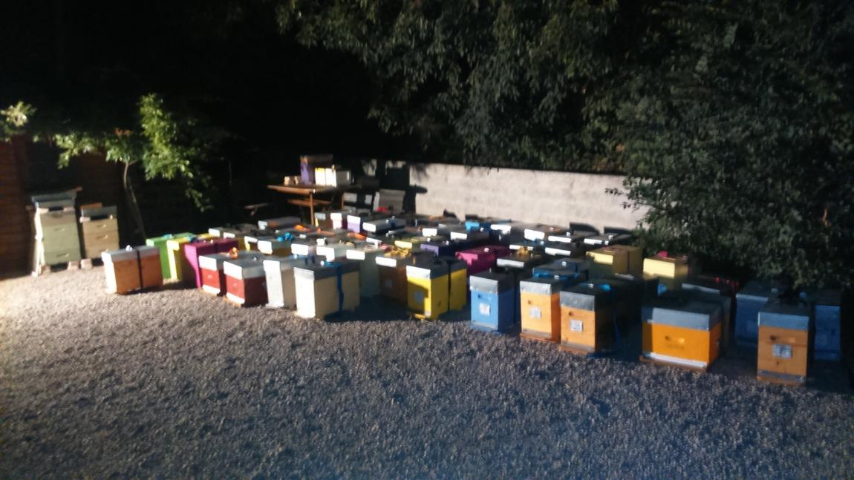
L’année 2017 de VARAPILOISIR
La commande des essaims 2017 : chacun se reconnaitra !

Slide 21
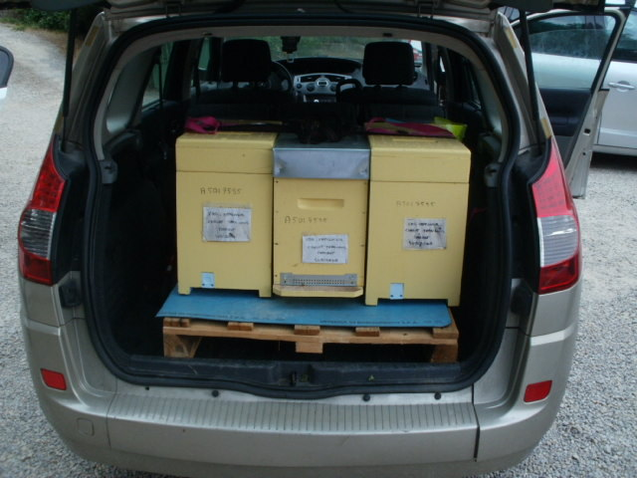
L’année 2017 de VARAPILOISIR
La commande des essaims 2017 : transport sécurisé.

Slide 22
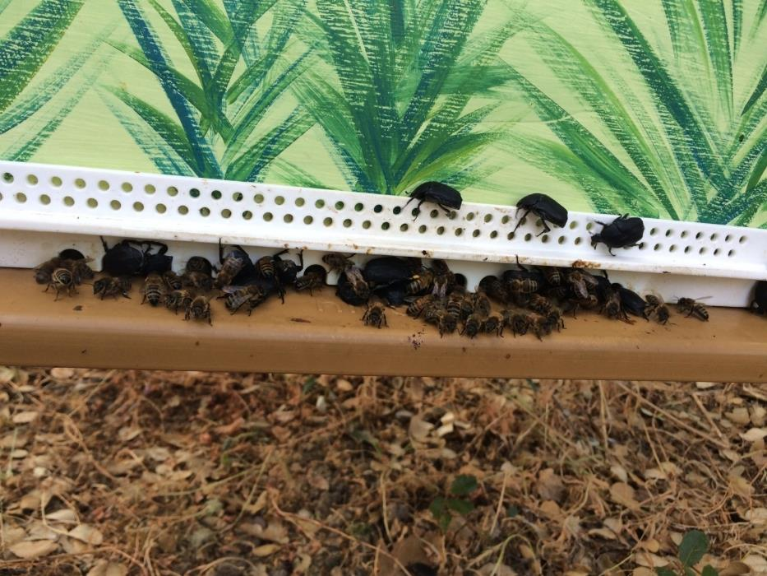
L’année 2017 de VARAPILOISIR
Dès la mi juin, les cétoines sont à l’œuvre sur les ruches d’Isabelle Guignard.

Slide 23
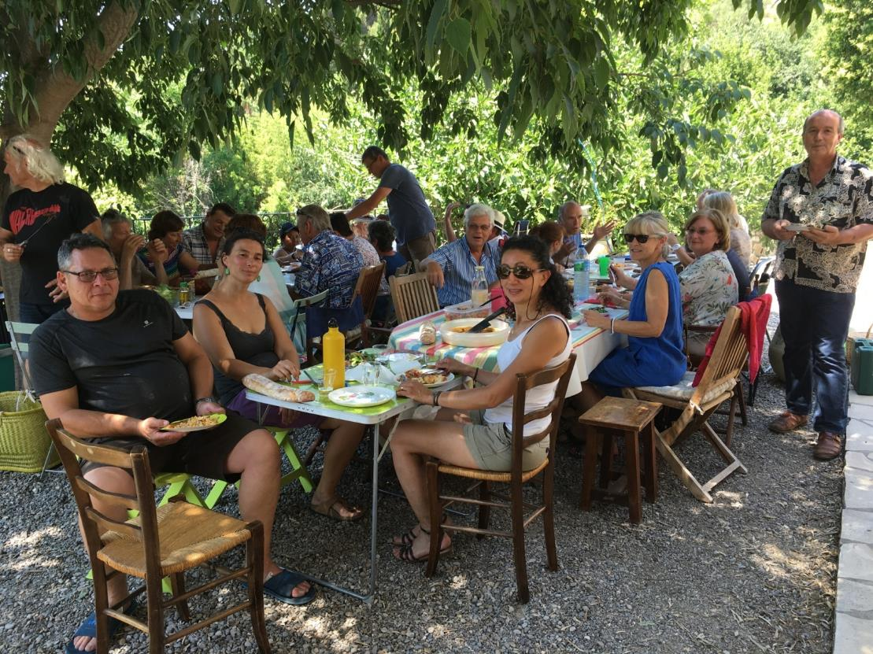
L’année 2017 de VARAPILOISIR
Samedi 17 juin 2017, le repas de l’association chez Gilles.

Slide 24
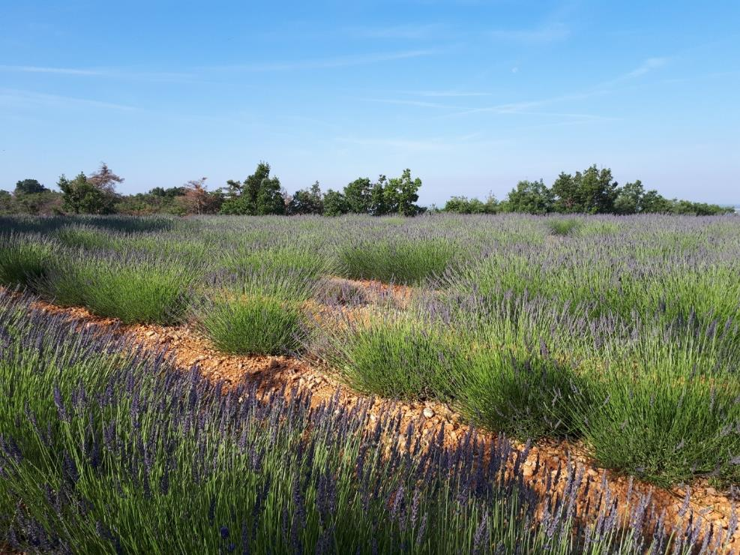
L’année 2017 de VARAPILOISIR
Généralement, à Puimoisson, c’est pour la fête de la musique que la floraison des lavandins débute….

Slide 25
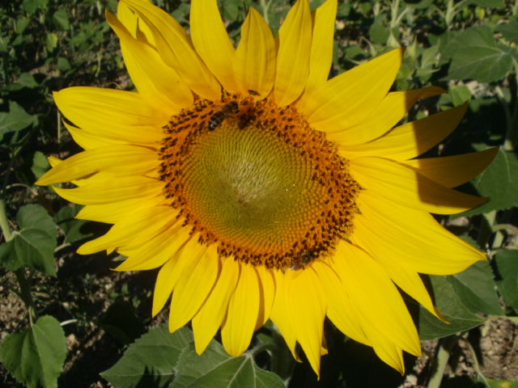
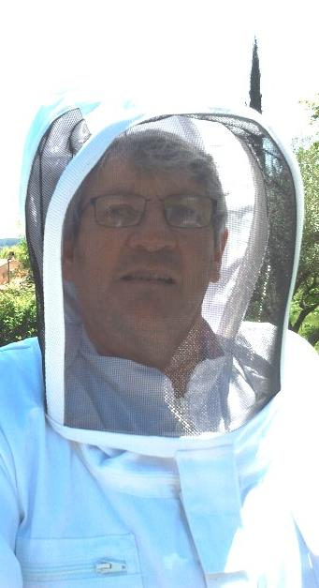
L’année 2017 de VARAPILOISIR
On n’en est pas sûrs mais il parait que c’était l’abeille de Jean Louis Chalot (merci pour les photographies).

Slide 26
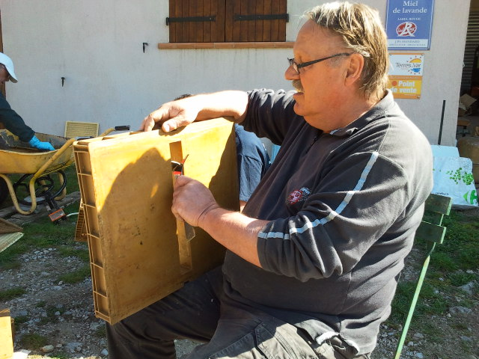
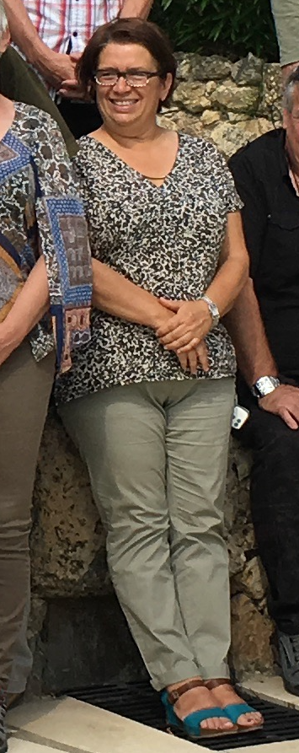
L’année 2017 de VARAPILOISIR
Le 28 juin, Hans BOMER s’envolait vers d’autres cieux. Le 12 septembre, nous déplorions également le départ d’Isabelle MICHON.
Nous pensons toujours à vous.

Slide 27
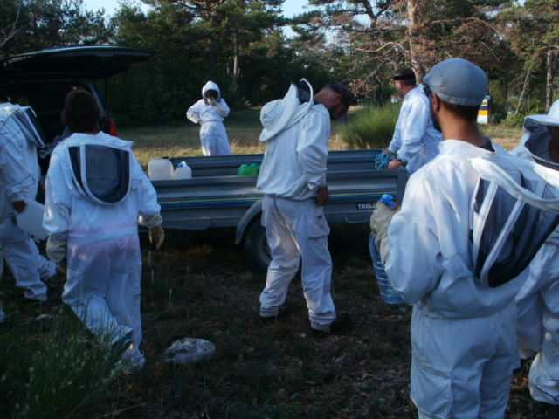
L’année 2017 de VARAPILOISIR
Les transhumances, c’est toute une organisation.
Mais elles sont où les abeilles ?

Slide 28
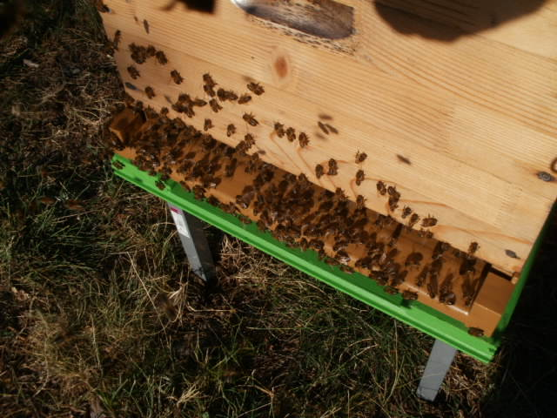
L’année 2017 de VARAPILOISIR
Elles sont bien là …..

Slide 29
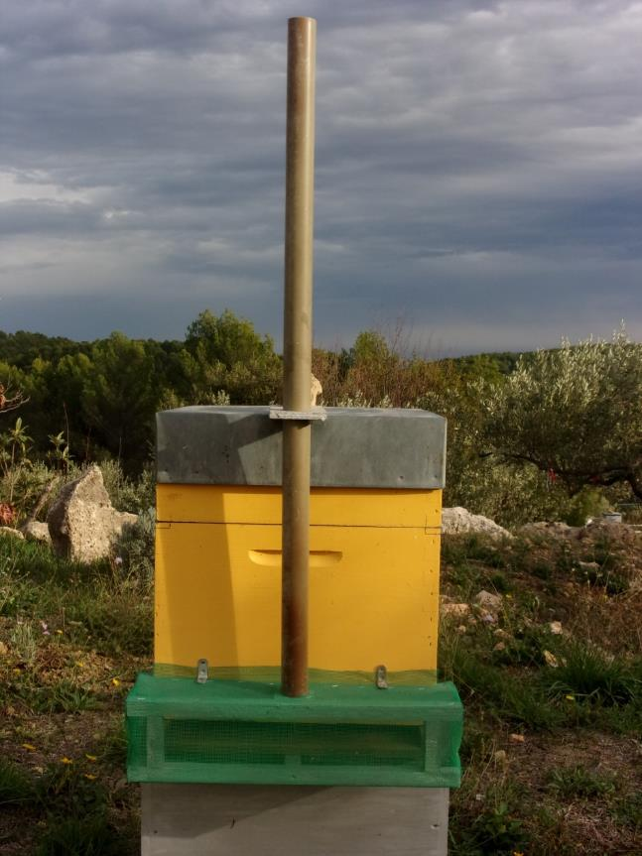
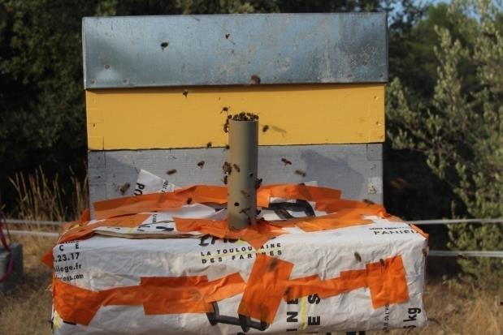
L’année 2017 de VARAPILOISIR
Dès la fin juillet, tous les moyens sont mis en œuvre pour lutter contre le frelon asiatique.
Conception par Jackie Dréan ©™

Slide 30
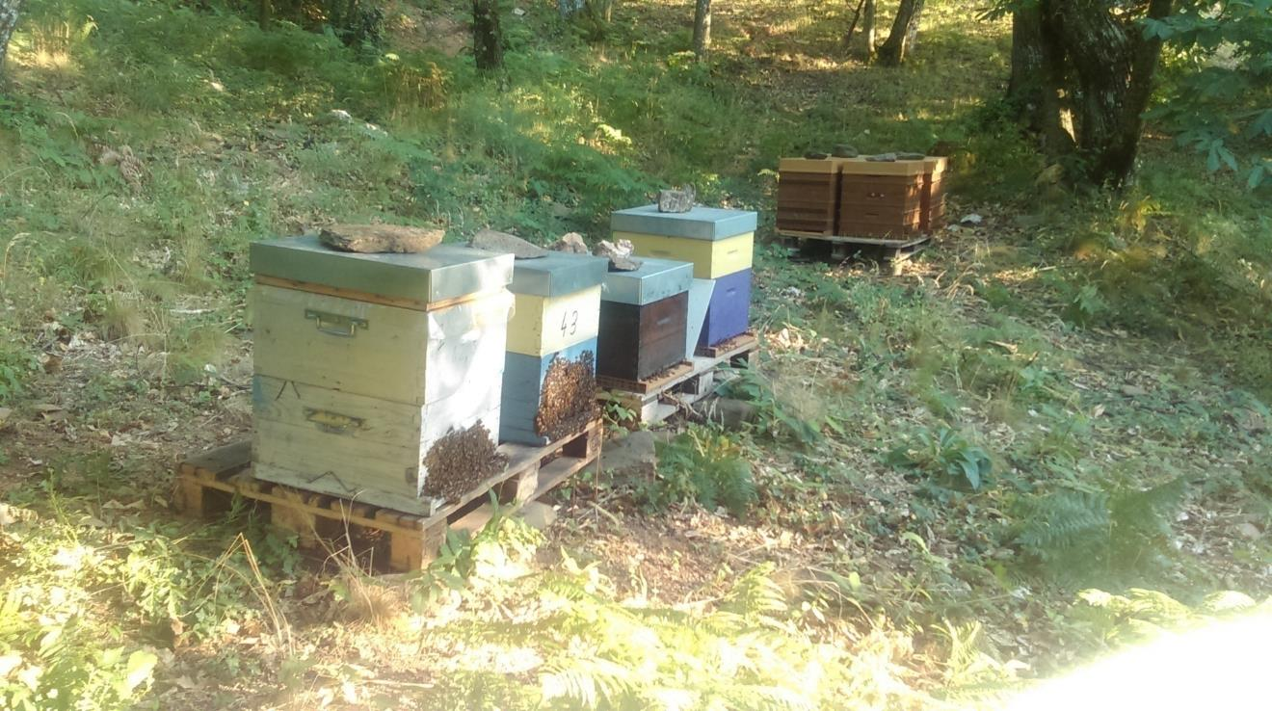
L’année 2017 de VARAPILOISIR
Notre Dame du figuier en juillet 2017. 30° à l’ombre. Photo par Thierry Beladen.

Slide 31
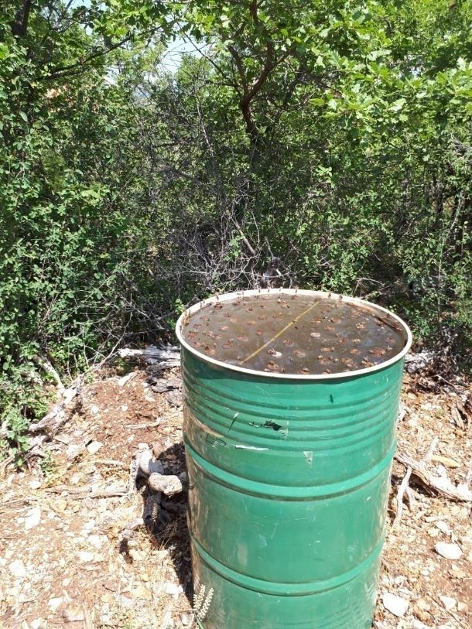
L’année 2017 de VARAPILOISIR
Dans le Sud, l’année 2017 sera l’une des plus sèches de notre histoire.
Water or no Water, that is the question.

Slide 32
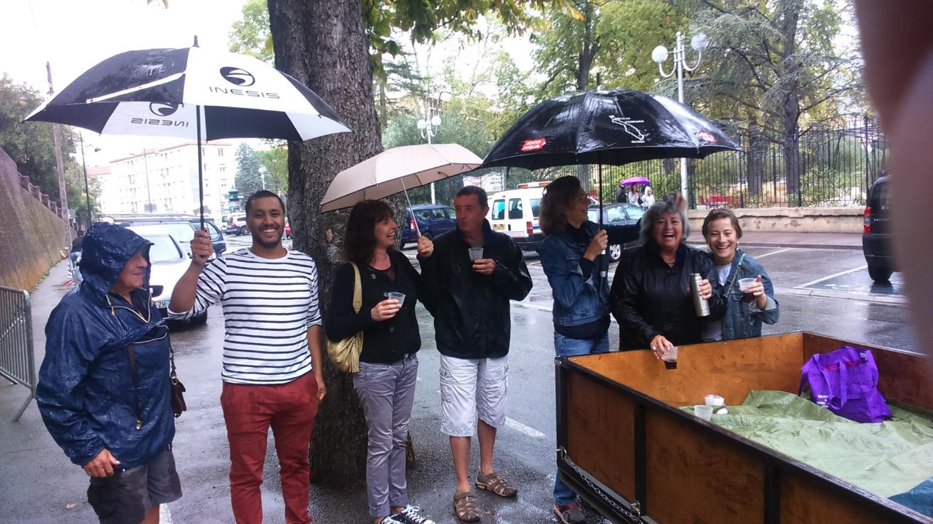
L’année 2017 de VARAPILOISIR
Justement, à propos de la pluie, la radieuse journée des associations de septembre 2017 ….

Slide 33
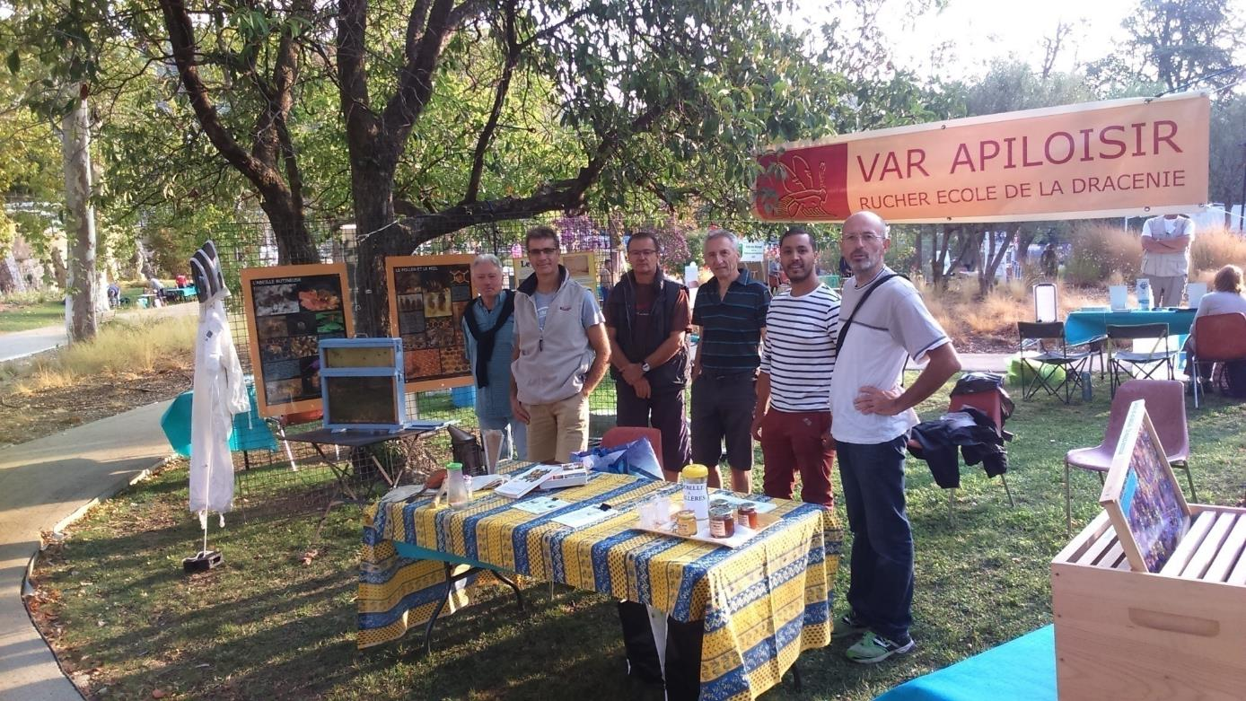
L’année 2017 de VARAPILOISIR
La journée des associations de septembre 2017, la matinée était plus ensoleillée.

Slide 34
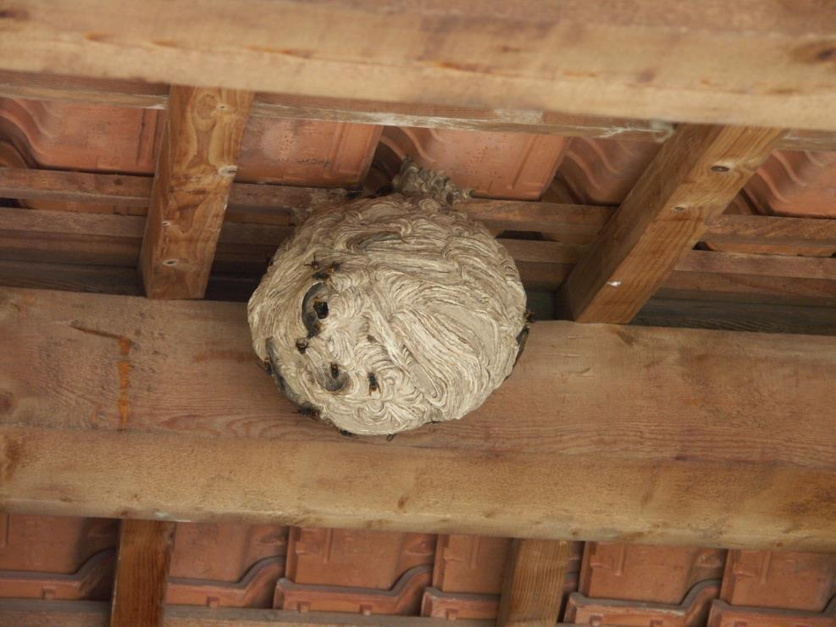
L’année 2017 de VARAPILOISIR
Le frelon asiatique, toujours là à Draguignan !
Photo par René-Jean Mounaud – Sept 2017.

Slide 35
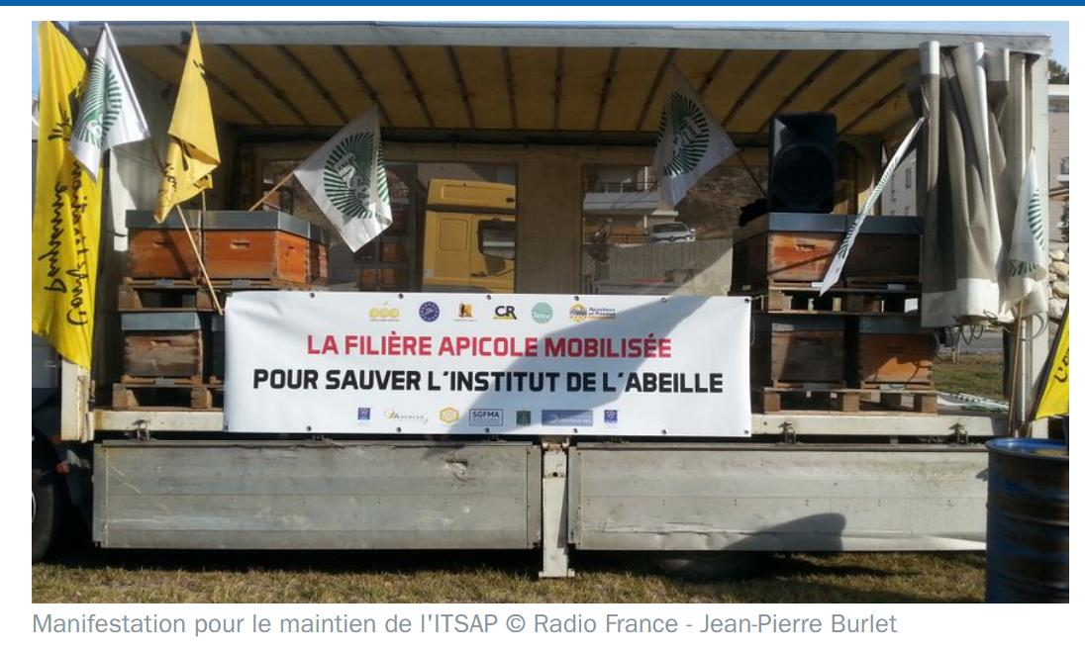
L’année 2017 de VARAPILOISIR
En 2017, l’ITSAP a mené une étude sur la lutte contre le VVN avec Varapiloisir.
03 novembre 2017, les acteurs se mobilisent pour soutenir l’ITSAP.

Slide 36

L’année 2017 de VARAPILOISIR
Le 17 novembre, nous battons le record de participation aux discussions apicoles VAL.

Slide 37
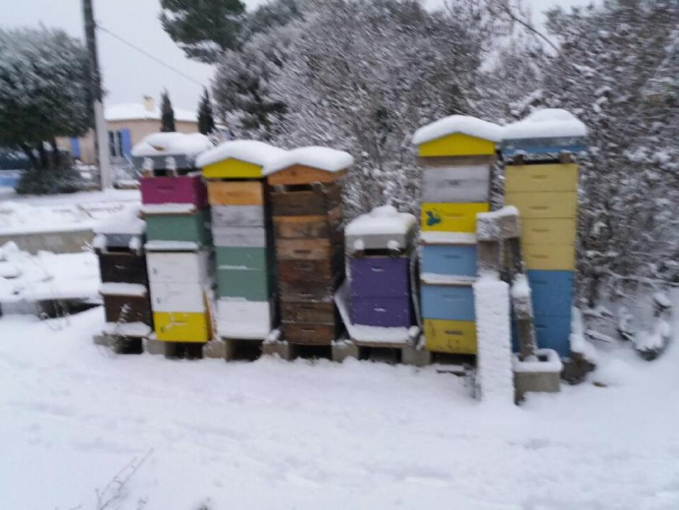
L’année 2017 de VARAPILOISIR
Une saison sèche et pourtant en décembre, ce sera la neige à Ampus. Photo par Thierry Beladen.

Slide 38
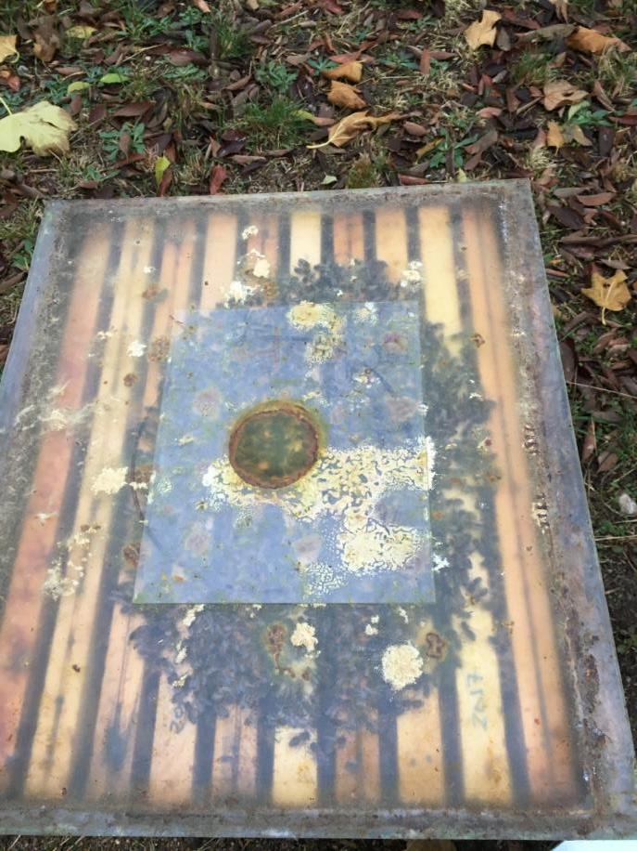
L’année 2017 de VARAPILOISIR
En décembre, les abeilles de notre Président, Gilles de Khovrine, s’organisent pour l’hibernation.

Slide 39
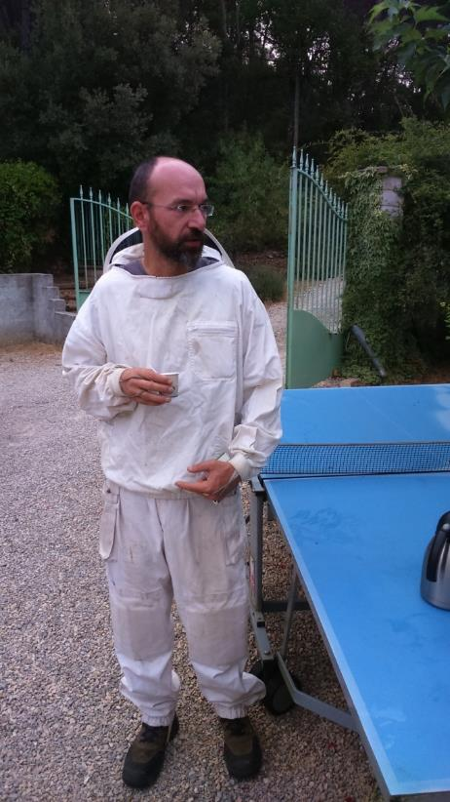
L’année 2017 de VARAPILOISIR
Fred Janvresse, obtient son BP d’apiculteur.
Toutes nos félicitations !

Slide 40
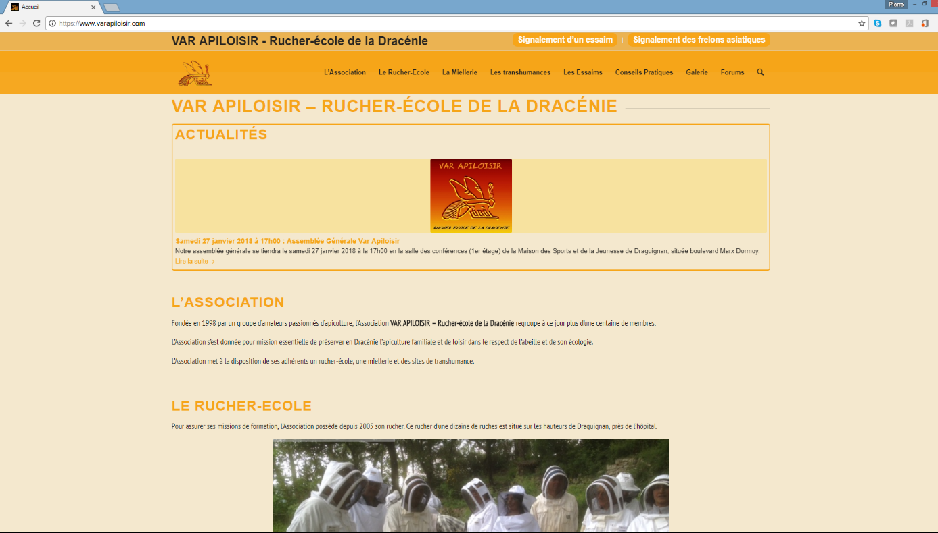
L’année 2017 de VARAPILOISIR
Pour 2018, tout est sur le site : varapiloisir.com administré par Jacques Herry.

